Slide 1
UPORABA POSNETKOV ZASLONA PRI PRIPRAVI UČNIH GRADIV

Slide 2

UPORABA POSNETKOV ZASLONA PRI PRIPRAVI UČNIH GRADIV
Matija Lokar,
Matija.Lokar@fmf.uni-lj.si

Slide 3
Problemi pri poučevanju z orodji
Kadar v sklopu poučevanja uporabljamo računalniška orodja
  so učenci pogosto izpostavljeni novim spoznanjem z dveh področji:
    Tematskega (sile, seštevanje vektorjev, periodni sistem …)
    Uporabe orodij
Običajno je tekom ure vse v redu, a kasneje so pogosto problemi z razumevanjem
  Bodisi teme
  Bodisi načina uporabe orodja
In seveda zato pripravimo ustrezne zapiske

Slide 4
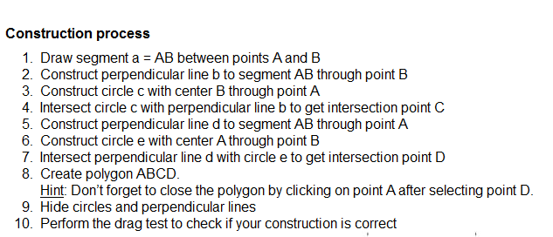
V tekstovni obliki

Slide 5
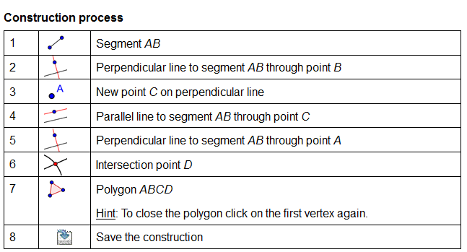
Izboljšane s slikami ...

Slide 6
A ker smo v YouTube eri
Moramo ;-) uporabljati navodila v obliki video posnetkov
Prvi poskusi
  Snemanje osebe, kako dela za računalnikom in njegovih ustnih komentarjev
  Se običajno ne končajo zelo uspešno
A pravzaprav ne potrebujemo "pravega videa" – želimo le slediti temu, kar se dogaja na računalniškem zaslonu
"screen cast"
  Program zajame zaporedje zaslonskih slik.
  Te opremimo s komentarji
  In vse skupaj pretvorimo v video

Slide 7
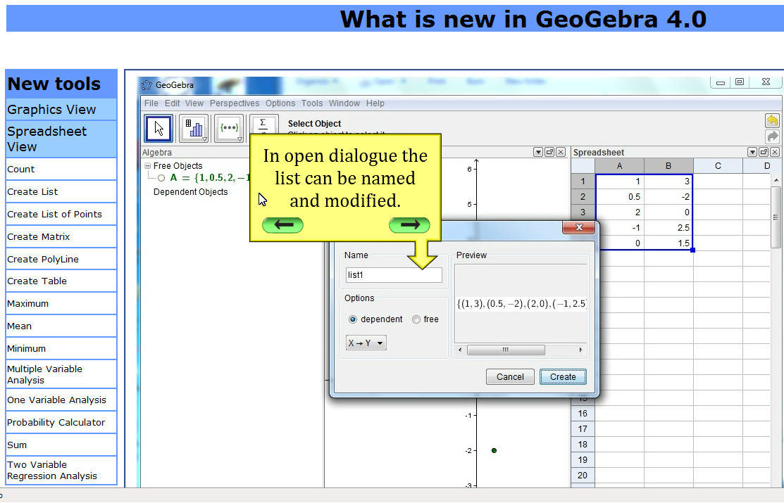
Klasična demonstracija
  Učenci le sledijo posnetku

Slide 8
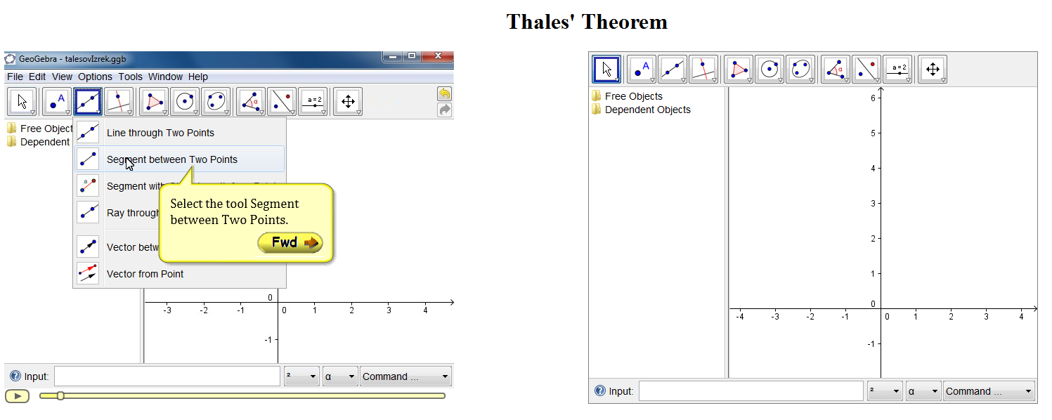
Video navodila / Samostojno delo

Slide 9
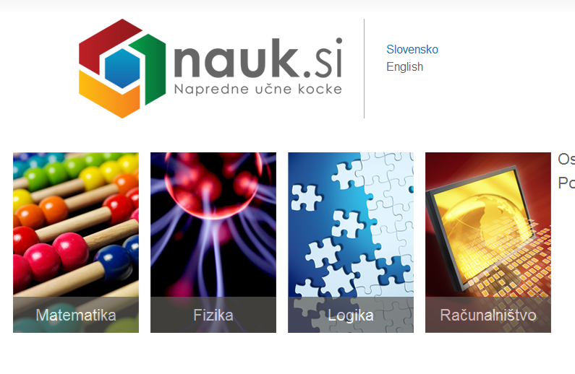
www.nauk.si

Slide 10
DEBUG MODE WINK
Primer takega orodja
Številni drugi: Adobe Captivate, CamStudio, Camtasia …
Prosto dostopen
  http://www.debugmode.com/wink/

Slide 11
UČITELJ NAJ BO PRVI
VODILO SKUPINE NAUK:
Imeti mora kontrolo nad gradivi, ki jih uporablja pri poučevanju in avtorji gradiv naj to upoštevajo

Slide 12
Priprava učnih gradiv
Avtor gradiva si zamisli hipotetično učno situacijo s hipotetičnimi učenci
Dejanska učna situacija pa je vedno nekoliko drugačna
  In nikoli enaka
Učitelj mora gradivo prilagoditi konkretni učni situaciji in konkretnemu učencu
In zato preureja avtorjeve zamisli na svoj način

Slide 13
Je res ?
Učitelji
  Ne potrebujejo možnosti prilagajanja gradiv
  Ne bodo prilagajali gradiva
  Nimajo znanja za prilagajanje gradiv
  …
Večina želenih sprememb je dokaj enostavnih
  A kljub temu zelo pomembnih za posameznega učitelja

Slide 14
Odmor - 5 minut
In ravno opazite napako v razlagi v videoposnetku, ki ga želite uporabiti naslednjo uro
V 5 korakih lahko skoraj brez tehničnega znanja popravite napako
  Vzamete izvorno kodo posnetka (datoteko wnk in ustrezno datoteko txt)
  Popravite datoteko txt (Beležnica)
  Odprete datoteko wnk (Wink)
  Ukaz: Project/Import Text
  Ukaz: Project/Render
In to je vse!
DEMO

Slide 15
Torej
Avtorji gradiv - naj upoštevajo učitelja - dejanskega posrednika gradiv učencem
  Naj mu dopustijo enostavne spremembe gradiv
Zato je potrebno da avtorji
  Ločijo vsebino od oblike
  Uporabljajo enostavna, prosto dostopna orodja
  Uporabljajo standardne, odprte formate datotek
  Omogočijo enostaven dostop do vseh potrebnih virov
    wnk, html, ggb

Slide 16
Še veliko bi lahko govorili, a …
Matija.Lokar@fmf.uni-lj.si

Slide 17
Nekaj zgledov
http://lokar.fmf.uni-lj.si/www/GeoGebra4/newFeatures.htm
http://lokar.fmf.uni-lj.si/www/ROM/GeoGebra/geogebra.htm
http://lokar.fmf.uni-lj.si/www/RacOrodja/GeoGebra.htm
http://lokar.fmf.uni-lj.si/www/EduMatics/V3/mod1/MainActivity.html
http://www.nauk.si
…

